Slide 1
Классификация
Естественная
Искусственная (условная)
филогенетическая
Основывается на одном или нескольких легко обнаруживаемых признаках
Отражает эволюционные связи , в основе которых лежит происхождение организмов
фенотипическая
Основывается на морфологическом, цитологическом и биохимическом сходстве между организмами

Slide 2
Систематика (от греч. systematikos – упорядоченный)
Раздел биологии, в задачи которого входят описание всего многообразия как современных, так и вымерших организмов и упорядоченное иерархическое расположение таксономических категорий по отношению друг к другу.

Slide 3
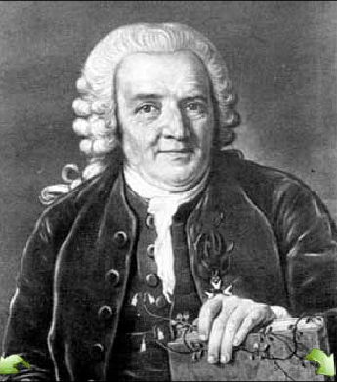
Карл Линней 1707-1778
Разработал правила и принципы классификации и построил иерархическую систему для известных в то время современных и ископаемых животных и растений.

Slide 4
Современная классификация
Царство
Подцарство
Тип
Подтип
Класс
Отряд
Семейство
Род
Вид
Животные
Многоклеточные
Хордовые
Позвоночные
Млекопитающие
Приматы
Гоминиды
Человек
Человек разумный (Homo sapiens)

Slide 5
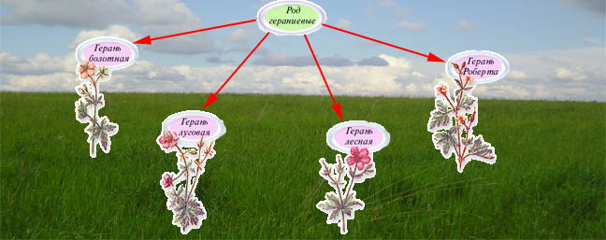

Slide 6
Синквейн
Существительное
Два прилагательных
Три глагола
Предложение
Заключительное слово или фраза

